Slide 1
Влияние занятий танцами на здоровье детей на начальном этапе подготовки
МИНИСТЕРСТВО СПОРТА РОССИЙСКОЙ ФЕДЕРАЦИИ
ФЕДЕРАЛЬНОЕ ГОСУДАРСТВЕННОЕ БЮДЖЕТНОЕ ОБРАЗОВАТЕЛЬНОЕ УЧРЕЖДЕНИЕ ВЫСШЕГО ОБРАЗОВАНИЯ
«ВОЛГОГРАДСКАЯ ГОСУДАРСТВЕННАЯ АКАДЕМИЯ ФИЗИЧЕСКОЙ КУЛЬТУРЫ»
Выполнила:
Черникова Д.Г., студентка 203 группы, ФГБОУ ВО «ВГАФК»
Руководители:
Лущик Ирина Владимировна
Доцент кафедры ТиТФКиС ФГБОУ ВО «ВГАФК»
Абдрахманова Ирина Владимировна
Доцент кафедры ТиТФКиС ФГБОУ ВО «ВГАФК»

Slide 2
Введение
Как влияет танцевальный спорт на здоровье детей
Биомеханика танца. История развития
Влияние занятий танцами на профилактику травматизма у детей

Slide 3
Как влияет танцевальный спорт на здоровье детей
Танцевальный спорт положительно влияет на здоровье детей, способствуя развитию координации, силы и гибкости, а также улучшая осанку и выносливость
Когнитивные навыки: Запоминание хореографии и ритмов развивает память, внимание и концентрацию.
Профилактика заболеваний: Регулярная физическая активность помогает укрепить иммунную систему и снизить риск развития различных заболеваний.

Slide 4
История развития
Первым в своих трактатах описывал закономерности движения животных и человека Аристотель. Он писал о частях тела, необходимых для перемещения в пространстве, о произвольных и непроизвольных движениях, о мотивации движений животных и человека.

Slide 5
XIX век - новый этап развития биомеханики физических упражнений. Эдуард и Вильгельм Вебер (немецкие физиологи – прим. редакции) провели классические опыты по изучению ходьбы человека с использованием экспериментальных способов измерения: - горизонтальные линейки - катетометр - прибор для измерения вертикальных расстояний - часы с терциями. БЫЛИ Определены: - наклон и вертикальные перемещения туловища - скорость ходьбы - длина и частота шагов

Slide 6
От наблюдений к научному эксперименту
Новый этап в изучении движений ознаменовало изобретение фотографии. Использование фотоаппаратов позволяло наглядно изучать положения конечностей человеческого тела при беге, ходьбе, прыжке.
Благодаря ей русский физиолог Иван Сеченов детально анализирует физические упражнения: сгибание рук в висе, приседание и вставание на одной ноге («пистолет»).
Н. А. Бернштейн, создатель теории современной биомеханики. Он определил разницу между движениями животного и человека. Так как человек наделён разумом, он никогда не двигается просто так. Его движения сопряжены с мотивацией.

Slide 7
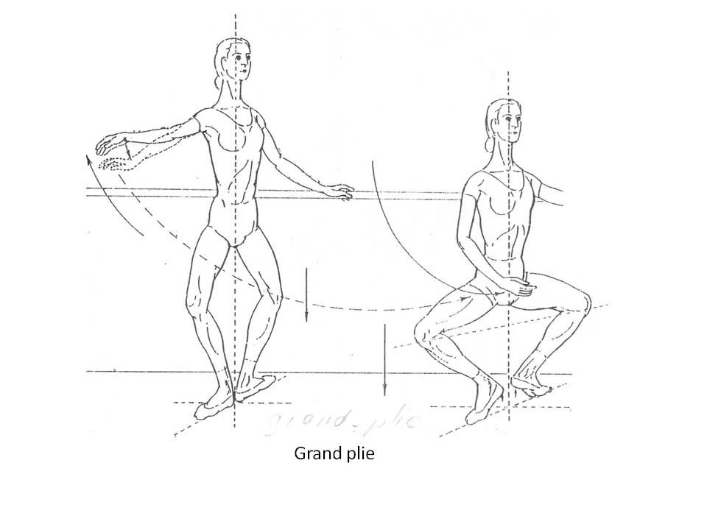
эксперименты в области биомеханики в танцевальном спорте
Взаимодействие с опорой при выполнении танцевальных шагов назад в различном темпе у спортсменок разной квалификации. Выявлены закономерности изменения кинематических и динамических показателей.
Анализ нагрузки на тело при выполнении танцевальных движений. Это позволило определить безопасный способ исполнения того или иного элемента.
Биомеханический подход помогает понять основную роль определённых мышц, задействованных в движении, и развить двигательные качества, необходимые для достижения профессиональной компетентности.
Анализ танцевального оборудования. С его помощью изучают обувь, поверхности и костюмы, используемые в танцах и упражнениях.

Slide 8
БИОМЕХАНИКА СПОРТИВНОГО БАЛЬНОГО ТАНЦА
Начало становления научно-теоретической базы бального танца приходится на XX век. В 1924 году Имперское общество учителей танца заложило основу для развития этого направления, разработало основные идеи и стандартизировало технику исполнения.
Бальный танец объединил национальные истоки и идею каждого танца, трансформируя их в определённую техническую систему исполнения. При этом он не заимствовал другие танцевальные системы в качестве основы, как это было, например, в народно-сценическом танце, методика обучения которому глубоко связана с классическим танцем.

Slide 9
Анализируя использование биомеханики в танцевальном искусстве,
необходимо упомянуть о месте танца в государственной культурной политике в
1920-е гг.
В то время руководство страны выбрало политику жесткой критики танца и даже его запрета.
Традиционный городской танец был отторгнут и рассматривался как явление буржуазной культуры
идеологически чуждое пролетариату. Это вступало в противоречие с популярностью танца и все растущим спросом на него со стороны населения.
Биомеханика, вызывавшая ассоциации с трудом, заводом и гимнастикой, стала решением этой проблемы.
Хореологическая лаборатория Государственной академии художественных наук, объединявшая теоретиков и практиков танца. В лаборатории исследовалось:
художественное движение с позиций его специфики, временных и пространственных законов профессиональной техники и рациональной организации
проводились выставки, задачей которых было сопоставление разных видов движения: танцевального, физкультурного и трудового

Slide 10
Биомеханика танца
Биомеханика - раздел биофизики, изучающий механические свойства живых тканей, органов и организма в целом, а также физические явления, происходящие в них в процессе жизнедеятельности, и перемещения тела в пространстве
Танец - ритмичные выразительные движения тела, обычно выстраиваемые в определённую композицию и исполняемые с музыкальным сопровождением
Движение, вот ключ к разгадке этой взаимосвязи. Танец развивается благодаря науке, при этом давая ей почву для исследований. Поэтому как бы мы не отделяли искусство от науки, без основных, «естественных» законов и принципов биомеханики хореография развиваться не сможет.

Slide 11
Задачи спортивной биомеханики
Определение рациональной организаций действий
изучение особенности техники выдающихся спортсменов
Разработка методических приемов освоения движений, методы технического самоконтроля и совершенствования техники

Slide 12
Виды биомеханических характеристик и их единицы измерения

Slide 13
Исследования показывают, что занятия танцами могут оказывать положительное влияние на профилактику травматизма у детей по нескольким причинам:
1. Улучшение координации и баланса: Танцы требуют от детей контроля над своим телом, способствуя улучшению координации и баланса.
2. Развитие мышечной силы: Танцы развивают основные группы мышц, что укрепляет тело и делает его более устойчивым к травмам.
3. Гибкость: Занятия танцами способствуют увеличению гибкости, уменьшая риск растяжений и других травм.
4. Обучение безопасным движениям: В процессе обучения танцам дети осваивают безопасные техники выполнения движений и падений.
5. Социальные навыки и уверенность: Участие в групповых занятиях танцами развивает социальные навыки и уверенность в себе.

Slide 14
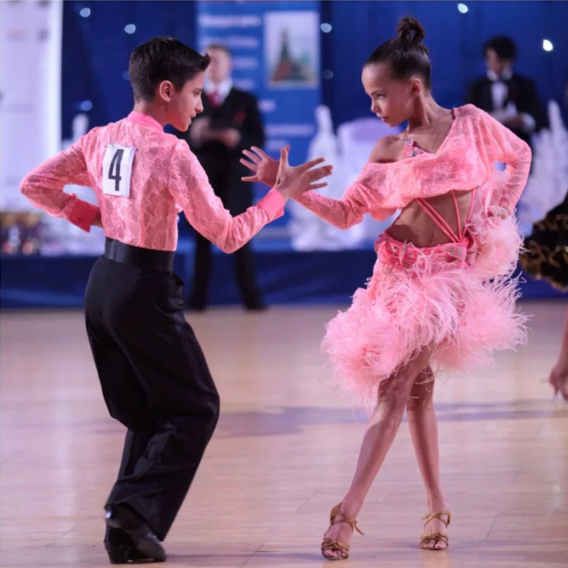
Заключение
◦ ﻿Танцевальные упражнения повышают деятельность всех систем организма, являются одним из действенных факторов профилактики различных заболеваний
◦ ﻿Легко дозируемые упражнения могут использоваться как для развития физических качеств спортсменов высокого класса, так и для развития подрастающего поколения, для людей с ослабленным здоровьем, пожилого возраста
◦ ﻿Танцевальный упражнения оказывают весьма разностороннее влияние: они развивают силу, быстроту, выносливость, улучшают подвижность в суставах
◦ Широкое использование танцевальных упражнений в занятиях содействует повышению функциональных возможностей организма, обеспечивает высокую работоспособность.

